Slide 1


Slide 2
总复习
第2课时 数与代数(2)

Slide 3



Slide 4


Slide 5
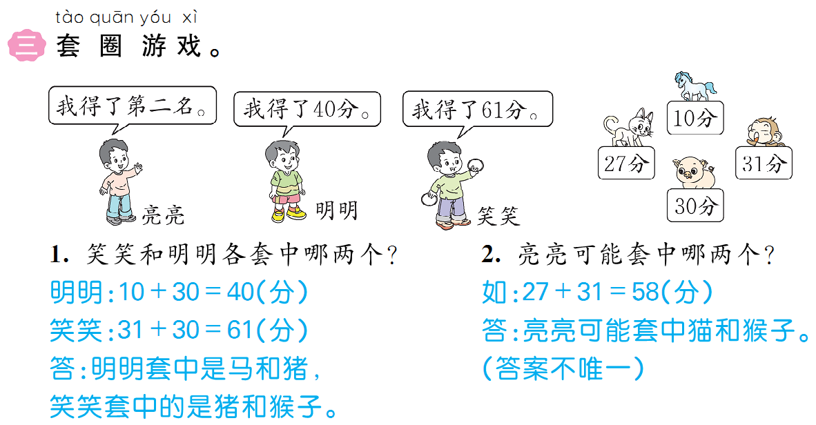

Slide 6
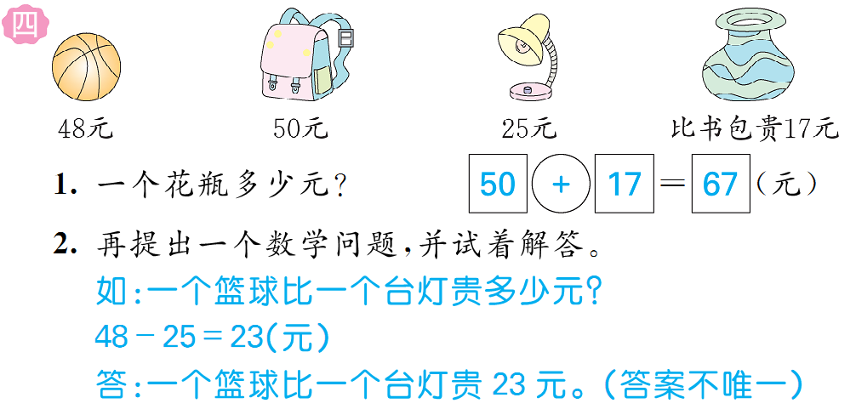

Slide 7


